Slide 1
训练流程：四步示意
读入
编码
更新
评价
顺序是汇报归纳，不是原文算法。
来源：匿名示意，不是论文实验。
01
Notes:
用四个方框讲清顺序。这是汇报归纳，不要说成论文规定的算法。下半部那一句是结论，解释留在备注。

Slide 2
架构：编码端与解码端
编码
解码
状态
输出
模块为示意，不代表论文原图。
来源：匿名结构，不是论文 Figure。
02
Notes:
左栏是编码，右栏是解码。箭头只表示讲解时的数据方向。没有原图，所以不用生成图代替。

Slide 3
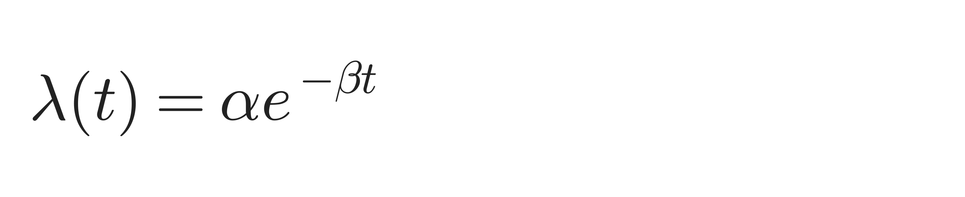
公式：衰减项在回答什么
λ：速率
α：起点
β：衰减
t：时间
只解释符号，不代表实测。
来源：匿名示意式，不是论文结果。
03
Notes:
先用图里的式子说明这一项在比较什么，再点右边四个符号。式子是匿名示意，不是论文里的似然。屏幕上不写 LaTeX 源码。

